Slide 1
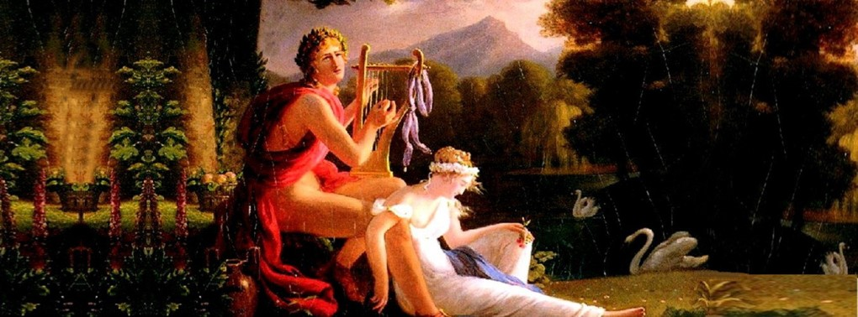
La chanson
d’Orphée
Par Maria Candido - 1959
Création © Apex

Slide 2





Matin, fais lever le soleil
Matin, à l'instant du réveil
Viens tendrement poser
Tes perles de rosée
Sur la nature en fleurs
Chère à mon cœur
La chanson
d’Orphée
Par Maria Candido - 1959
Création © Apex

Slide 3




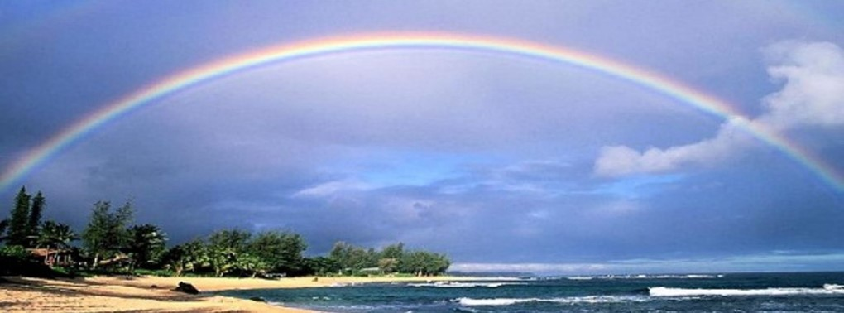
Matin, fais lever le soleil
Matin, à l'instant du réveil
Viens tendrement poser
Tes perles de rosée
Sur la nature en fleurs
Chère à mon cœur
Le ciel a choisi mon pays
Pour faire un nouveau paradis
Où loin des tourments
Danse un éternel printemps
Pour les amants

Slide 4
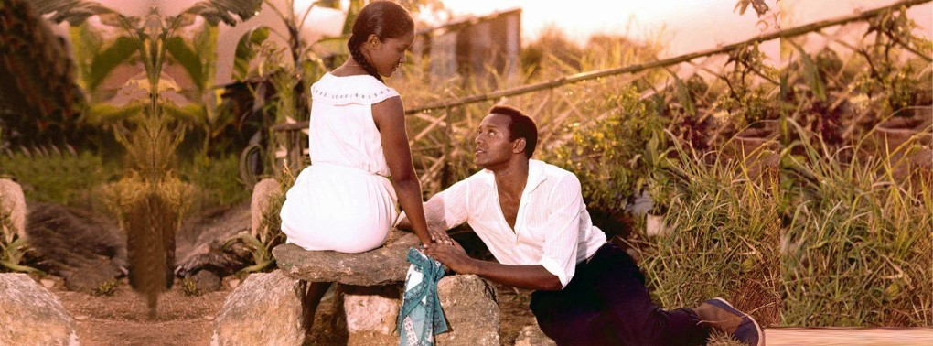
Chante chante mon cœur
La chanson du matin
Qui reviens
Le ciel a choisi mon pays
Pour faire un nouveau paradis
Où loin des tourments
Danse un éternel printemps
Pour les amants

Slide 5


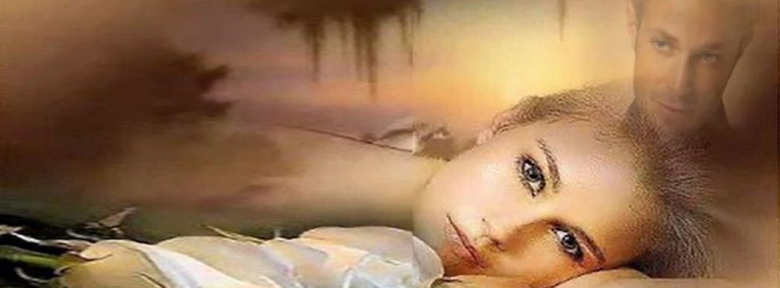
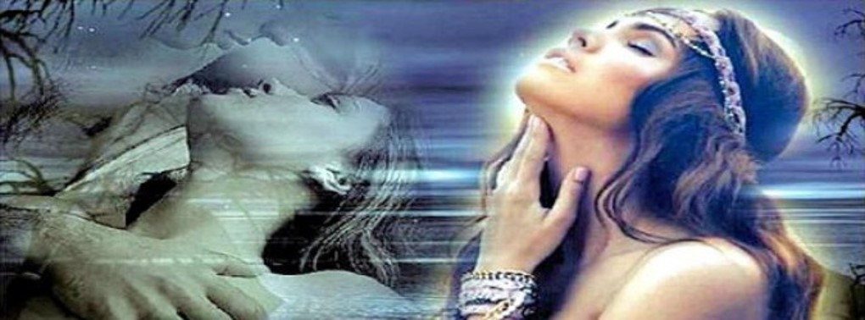
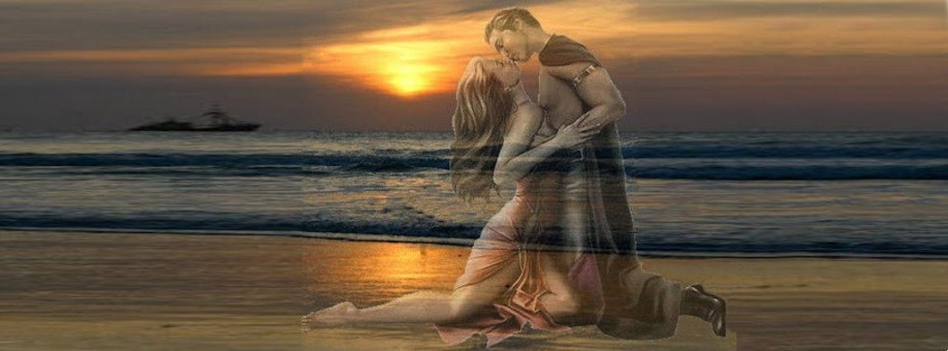
Chante chante mon cœur
La chanson du matin
Qui reviens
Matin, fais lever le soleil
Matin, à l'instant du réveil
Mets dans le cœur battant
De celui que j'attends
Un doux rayon d'amour
Beau comme le jour

Slide 6



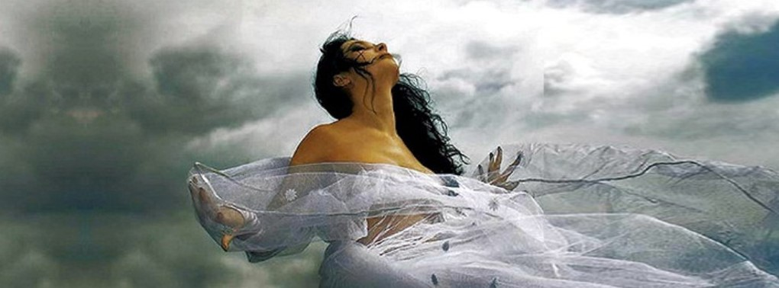
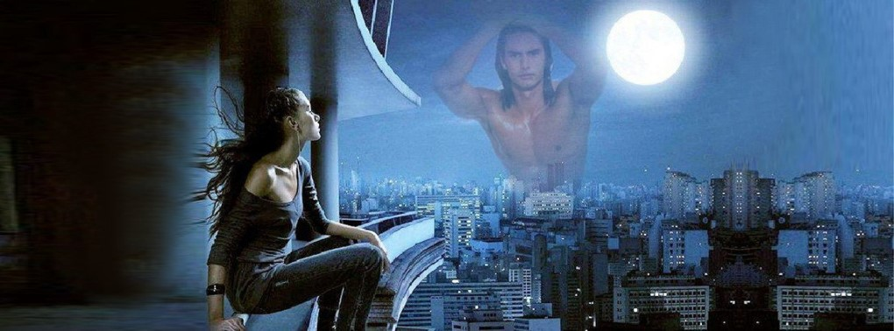
Matin, fais lever le soleil
Matin, à l'instant du réveil
Mets dans le cœur battant
De celui que j'attends
Un doux rayon d'amour
Beau comme le jour
Afin que son premier soupir
Réponde à mon premier désir
Oui, l'heure est venue
Où chaque baiser perdu
Ne revient plus...

Slide 7
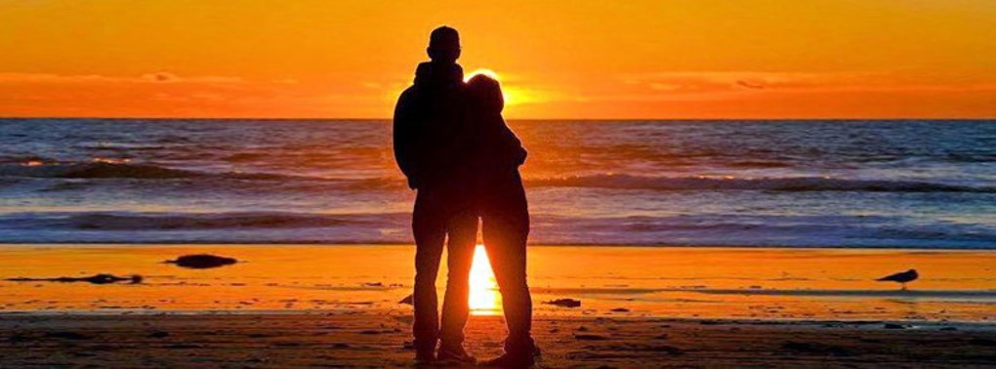




F I N
Afin que son premier soupir
Réponde à mon premier désir
Oui, l'heure est venue
Où chaque baiser perdu
Ne revient plus...
Touche Esc pour quitter

